Slide 1
































Slide 2
Contenido
Introducción
Circuitos de secuencia línea de transmisión
Circuitos de secuencia generadores
Circuitos de secuencia transformadores
Circuitos de secuencia de cargas 3φ
Redes de secuencia
Impedancias asimétricas

Slide 3

Introducción
Cada uno de los tres circuitos de secuencia monofásico representa una fase del circuito trifásico real cuando este último lleva corriente de sólo esa secuencia. Cuando las corrientes de las tres secuencias están simultáneamente presentes, los tres circuitos de secuencia son necesarios para representar por completo el circuito original.
Análisis fasorial
Circuitos simétricos y equilibrados
Redes de secuencia 012

Slide 4
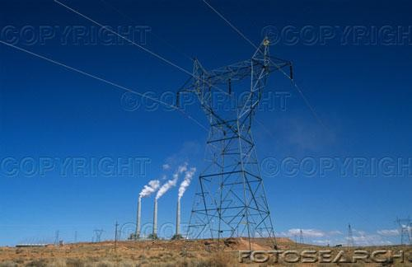
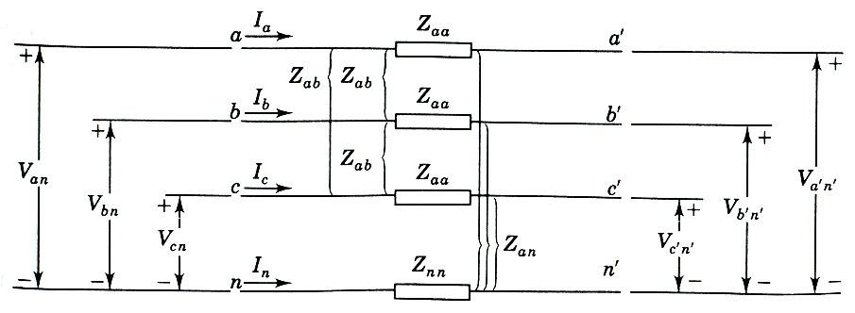
Circuitos de secuencia línea de transmisión
Simetría es ideal pero efecto de asimetría es pequeño
Se supone transposición de línea y balance perfecto entre fases
Conductor neutro sirve como trayectoria de retorno para corrientes de desequilibradas.

Slide 5
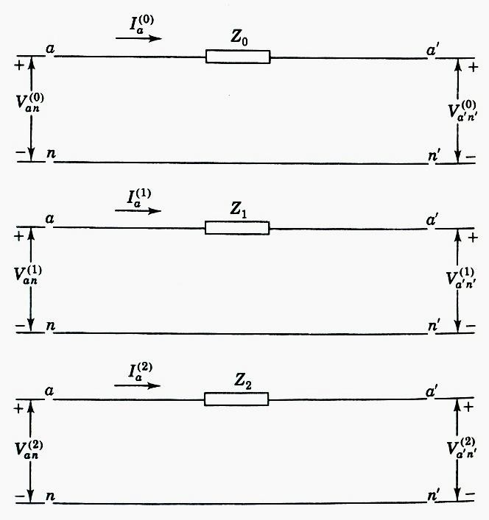
Circuitos de secuencia línea de transmisión
Circuitos desacoplados de secuencia 012
Z1 = Z2
¿Acerca de
tipos de
modelo de
líneas?

Slide 6
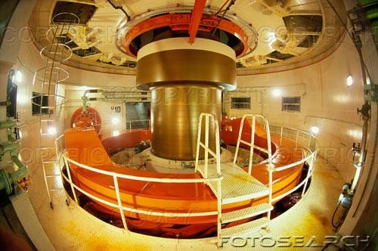
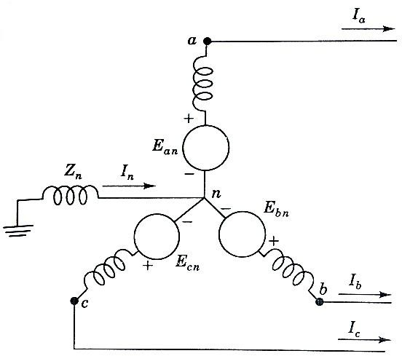
Circuitos de secuencia generadores
Modelo ABC de máquina sincrónica

Slide 7
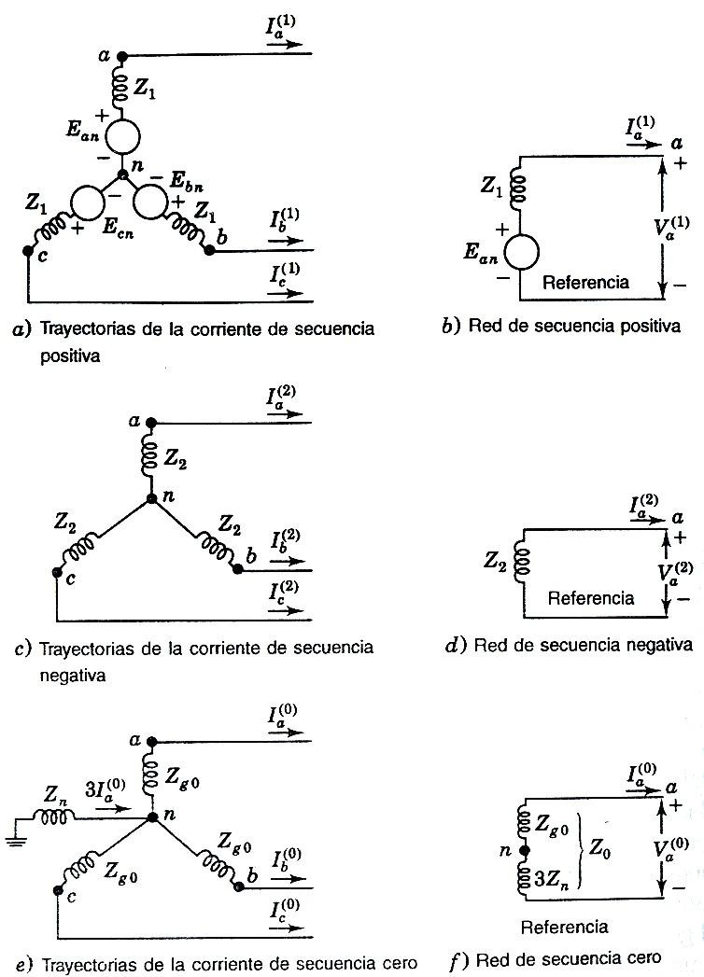
Circuitos de secuencia generadores
Circuitos desacoplados de secuencia 012
Z1 >> Z2 > Z0
Bajo condiciones de CC en estado transitorio
Z1 = Z2 = Xd”
ó Xd’

Slide 8
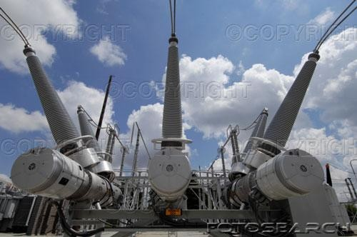
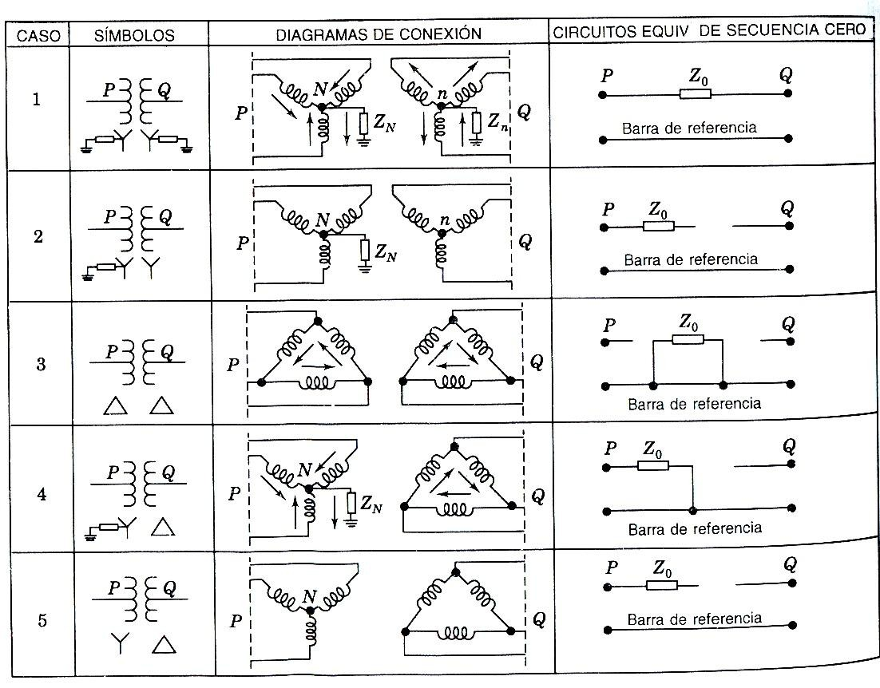
Circuitos de secuencia transformadores

Slide 9
Circuitos de secuencia transformadores
Para bancos de transformadores monofásicos o
transformadores trifásicos de 5 piernas
^{X}t1 ^{= X}t 2 ^{= X}t 0
Para transformadores trifásicos de 3 piernas
^{X}t 0 ^{< X}t1
* Considerar los desfasamientos de V, I entre el lado de alta y de baja de grupos Y-Δ o Δ-Y
¿Red de secuencia cero para transformadores con devanados terciarios?
¿Red de secuencia cero de transformadores de puesta a tierra conexión Zig-Zag?

Slide 10
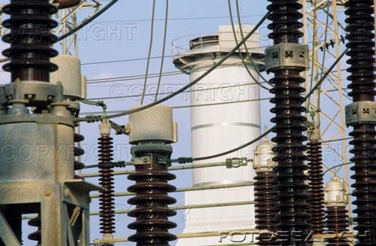
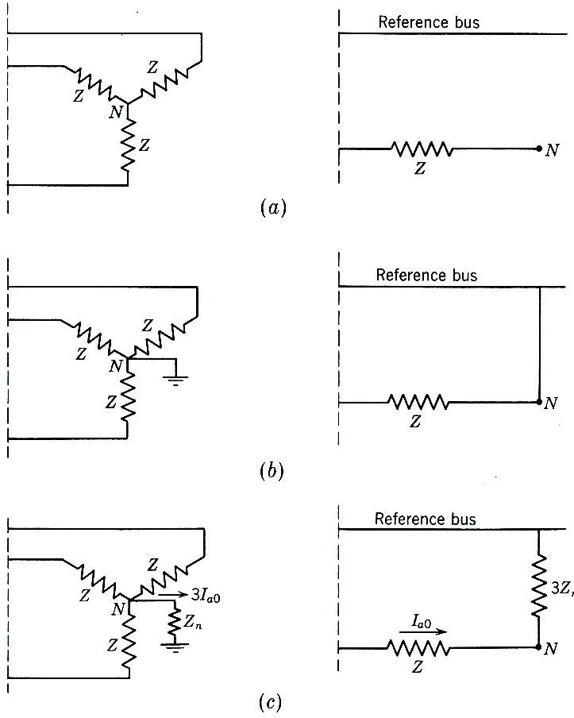
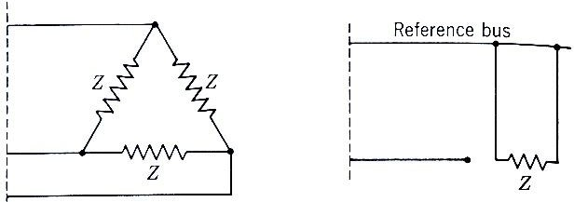
Circuitos de secuencia de cargas 3φ
Cargas en Y (estrella)
Cargas en Δ (delta)

Slide 11
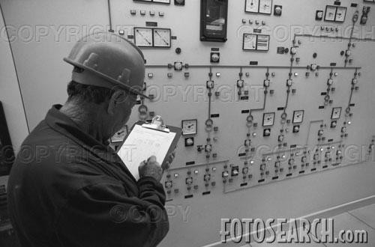
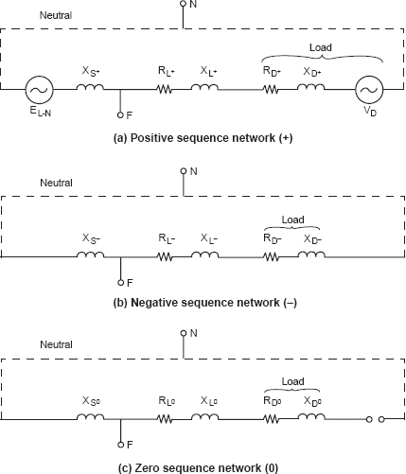
Redes de secuencia
Redes desacopladas de secuencia 012

Slide 12
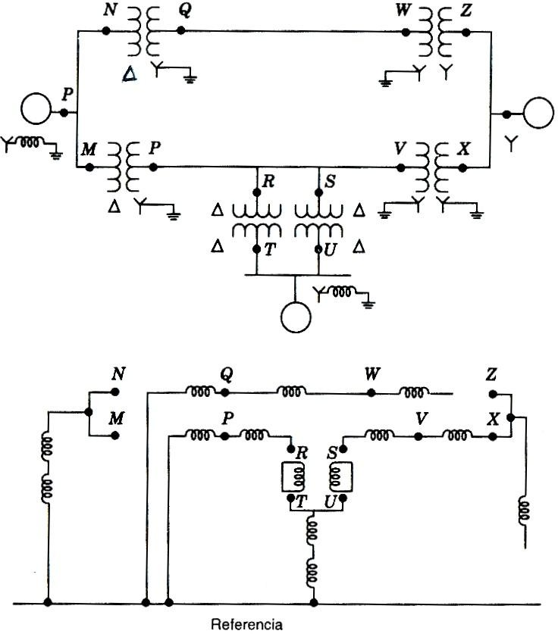
Ejemplo de una Red de secuencia cero

Slide 13
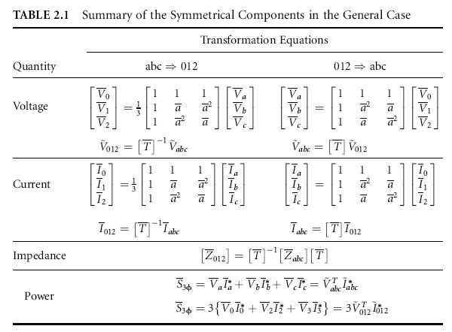
Recordar relaciones

Slide 14
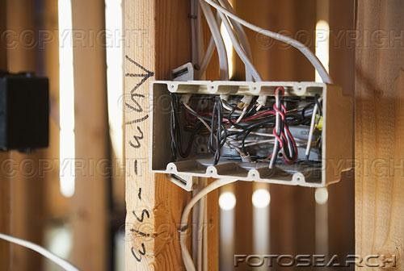
Impedancias asimétricas
Considerar la matriz de impedancias ABC en caso general
^{⎡Z}aa ^{Z}ab ^{Z}ac ⎤
⎥
Z = ⎢ Z Z Z
bc ⎥
abc
⎢
ab bb
⎢⎣ ^{Z}ac ^{Z}bc ^{Z}cc ⎥⎦
(impedancias propias) de la diagonal
Los términos Zii
son diferentes
Los términos (impedancias de acoples mutuos) de la
diagonal son diferentes de 0
Los acoples mutuos son diferentes

Slide 15
Impedancias asimétricas
Calculando las impedancias de secuencia 012
⎡ Z₀
^{Z}01 ^{Z}02 ⎤
⎥
Z = A⁻¹ Z
A = ⎢ Z Z Z
12 ⎥
012
abc
⎢
10
1
⎢⎣^{Z}20
^{Z}21 ^{Z}2 ⎥⎦
⎡1 1 1 ⎤⎡Z_{aa}
a a^{2 ⎥⎢} Z Z
a² Z
Z_{ac} ⎤⎡1 1 1 ⎤
_{a}2
a
^{Z}ab
Z Z
⎥⎢₁
_{a} ⎥
= ^{1 ⎢}1
bc ⎥⎢
₃ ⎢
⎥⎢
ab
bb
⎥
_{a}2 ⎥
⎢1
a ⎥⎢ Z
⎥⎢1
⎣
⎦⎣ ac
cc ⎦⎣
⎦
bc

Slide 16
Impedancias asimétricas
Resolviendo para cada término de la matriz Z012
Z = ¹ (Z )
Z + Z
+ 2Z + 2Z + 2Z
0 aa
bb cc ab ac bc
3
Z = Z = ¹ (Z
)
Z
Z
Z − Z − Z
1 2
3
aa
bb
cc
ab
ac
bc
= ¹ (Z
)
Z = Z
a² Z
aZ
aZ
a² Z − Z
01
20
3
aa
bb
cc
ab
ac
bc
Z = Z = ¹ (Z + aZ + a² Z − a² Z − aZ − Z )
02 10
3
aa
bb
cc
ab
ac
bc
Z = ¹ (Z
+ 2Z )
a² Z
aZ + 2aZ
2a² Z
12
3
aa
bb
cc
ab
ac
bc
= ¹ (Z
)
Z
aZ
a² Z
2a² Z
2aZ + 2Z
21
3
aa
bb
cc
ab
ac
bc

Slide 17
Impedancias asimétricas
Para que los elementos fuera de la diagonal de la matriz Z012 sean nulos, es decir, tener circuitos desacopladas, se debe cumplir que
^{Z}aa ^{= Z}bb ^{= Z}cc
^{Z}ab ^{= Z}ac ^{= Z}bc
Entonces
Z₀₁ = Z₁₀ = Z₀₂ = Z₂₀ = Z₁₂ = Z₂₁ = 0
Z₀ = Z_{aa} + 2Z_{ab}
Z₁ = Z₂ = Z_{aa} − Z_{ab}

Slide 18
Impedancias asimétricas
EJERCICIO. Resuelva y demuestre
⎡Z_{Y} + Z_{n} Z_{n}
Z + Z
Z_{n}
⎤
⎥
₌ ⎢
Z
Z
Z
abc
⎢
⎢⎣
n
Y
n
n
⎥
Z_{n}
Z_{n}
Z_{Y} + Z_{n} ⎥⎦
⎡Z_{Y} + 3Z_{n} 0 0 ⎤
0
0
₌ ⎢
₀ ⎥
Z
Z
012
⎢
⎢⎣
Y
⎥
^{Z}Y ⎥⎦
0

Slide 19
Bibliografía
John J. Grainger, William D. Stevenson Jr., Análisis de Sistemas de Potencia, McGraw-Hill, México, 1996.
A. Gómez Expósito et.al., Análisis y Operación de Sistemas de Energía Eléctrica, McGraw-Hill, España, 2002.
J. L. Blackburn, Symmetrical Components for Power Systems Engineering, Marcel Dekker, New York, 1993.
Westinghouse Electric Corporation, Electrical Transmission and Distribution Reference Book, 4th ed., 1964.

